Slide 1
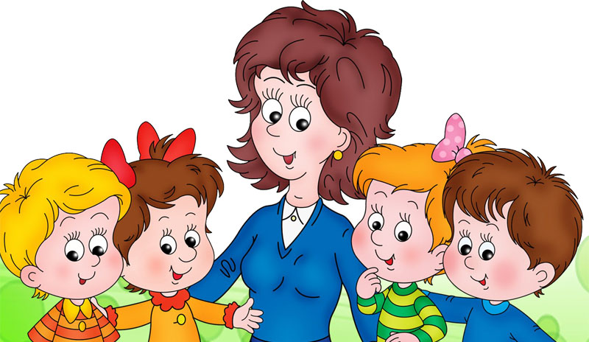
«Интеграция в театрализованной деятельности»

Slide 2
Цель: Развитие гармоничной творческой личности ребенка с помощью приобщения к театральному искусству.
Задачи:
1.Развитие познавательных интересов и творческих способностей детей, ассоциативного мышления, настойчивости, целеустремленности, умения комбинировать образы.
2.Способствование проявлений любознательности, стремления к познанию нового, интуиции, смекалки и изобретательности, способности к импровизации, усвоения новой информации и новых способов действия, проявлению общего интеллекта, эмоций при проигрывании ролей.
3. Воспитание театральной культуры юных петербуржцев через знакомство с театральным миром, профессиональной театральной терминологией.
Упражнения на развитие речи, дыхания и голоса совершенствуют речевой аппарат ребенка. Выполнение игровых заданий в образах животных и персонажей из сказок помогает лучше овладеть своим телом, осознать пластические возможности движений.
Благодаря театрализованным играм и спектаклям ребята становится более раскрепощенными, общительными; они учатся четко формировать свои мысли и излагать их публично, тоньше чувствовать и познавать окружающий мир.

Slide 3
Познавательное-речевое направление
Познание
Знакомство детей с театральным миром, театральными терминами, с театрами Санкт-Петербурга по иллюстрациям;
Основы кукловождения;
Основы актерского мастерства
Коммуникация
Развитие речи: работа над артикуляцией, дыханием и интонацией, работа над силой звучания голоса
Ознакомление с художественной литературой
Знакомство с новым интересным литературным материалом (чтение, слушание в записи, просмотр иллюстраций и видеозаписей)

Slide 4
Социально-личностное направление
Социализация
Выступление перед зрителями.
Использование в совместной деятельности музыкальных, дидактических, хороводных и подвижных игр .
ОБЖ
Знакомство с правилами безопасного поведения в театре.
Труд
Ручной труд: изготовление атрибутов и декораций.

Slide 5
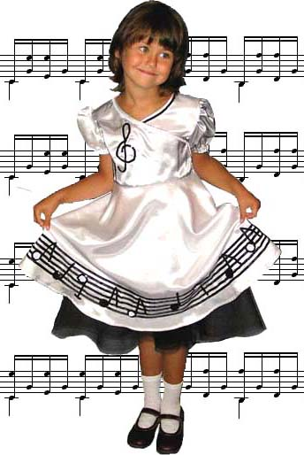
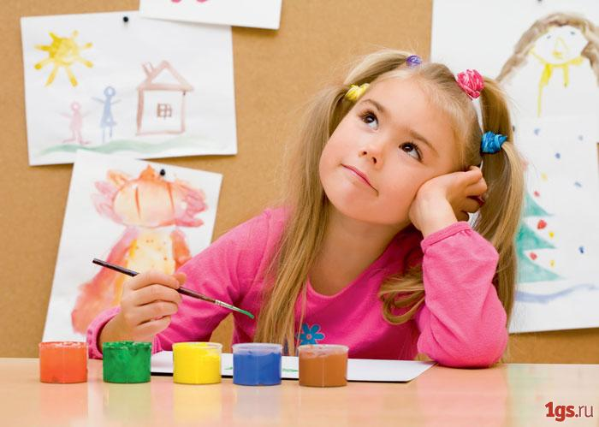
Художественно-этетическое направление
Музыка | Художественное творчество
Разучивание и исполнение песен, танцев и хороводов к спектаклям | Изготовление детьми билетов и афиш к спектаклям

Slide 6
Физкультурно-оздоровительное направление
Здоровье | Физическая культура
Использование в работе постановок, направленных на важность и сохранение здоровья | Двигательная активность во время совместной деятельности сохраняется за счет использования подвижных игр и упражнений

Slide 7
Работа над театральными постановками проводится за три этапа

Slide 8
I этап - Знакомство

Slide 9
На этом этапе основной задачей является заинтересовать детей участием в спектакле. Здесь используются различные наглядные методы – показ иллюстрации, презентации, видеозаписи, а так же чтение и обязательно анализ характеров героев. Можно провести игры на образы.

Slide 10
II этап - Рабочий

Slide 11
Самый трудоемкий этап. Необходимо поэтапная деятельность с промежуточными играми. В этом этапе дети разучивают не только текст, песни и танцы, но и работают над выразительной интонацией, над мимикой, над жестом. Если в спектакле задействованы куклы, то необходима и поэтапная работа с куклами.
Дети действуют в условных декорациях, с условными предметами (стулья, палки, флажки…).

Slide 12
III этап - Итоговый

Slide 13
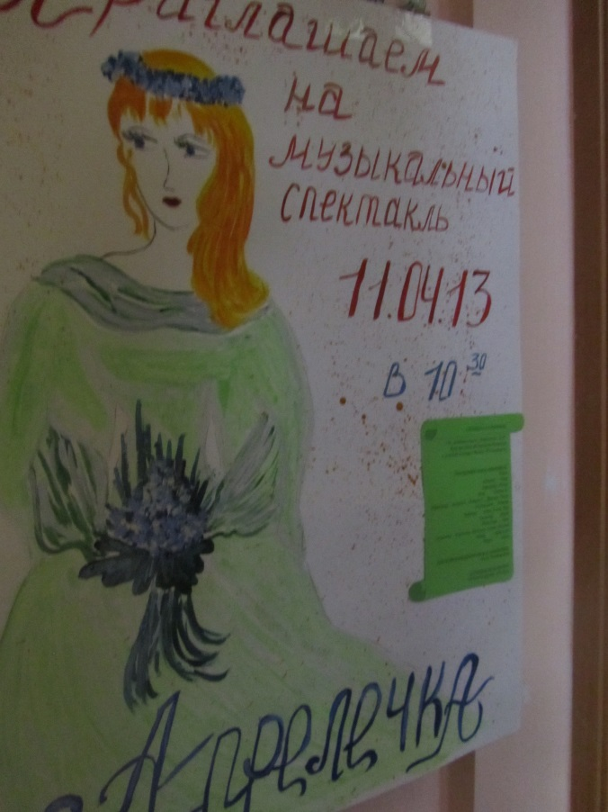
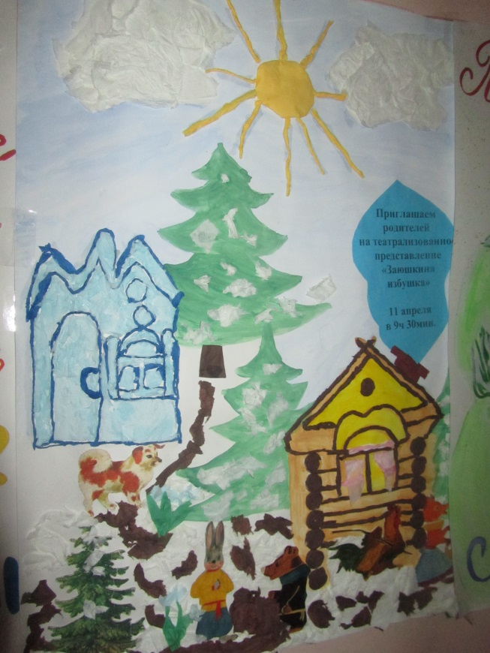
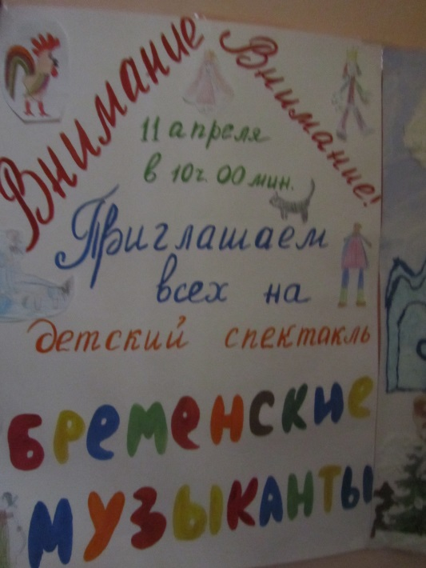
На этом этапе проходят репетиции всего спектакля целиком. Используются подготовленные для спектакля декорации, бутафория, реквизит и элементы костюмов. Репетиции проходят со всеми музыкальными номерами. Параллельно дети совместно с взрослыми изготовляют билеты и оформляют афишу. Родители тоже могут принимать участие в изготовлении афиши и билетов, а так же в изготовлении элементов костюма. Такая совместная деятельность необходима для ответственного настроя перед выступлением.
Перед премьерой спектакля необходимо настроить детей на спектакль и параллельно настроить зрителей на поддержку юных артистов. После выступления предложить обсудить с детьми спектакль и самим выявить недостатки и недочеты во время выступления, что бы во время повторного показа не повторять эти ошибки.

Slide 14
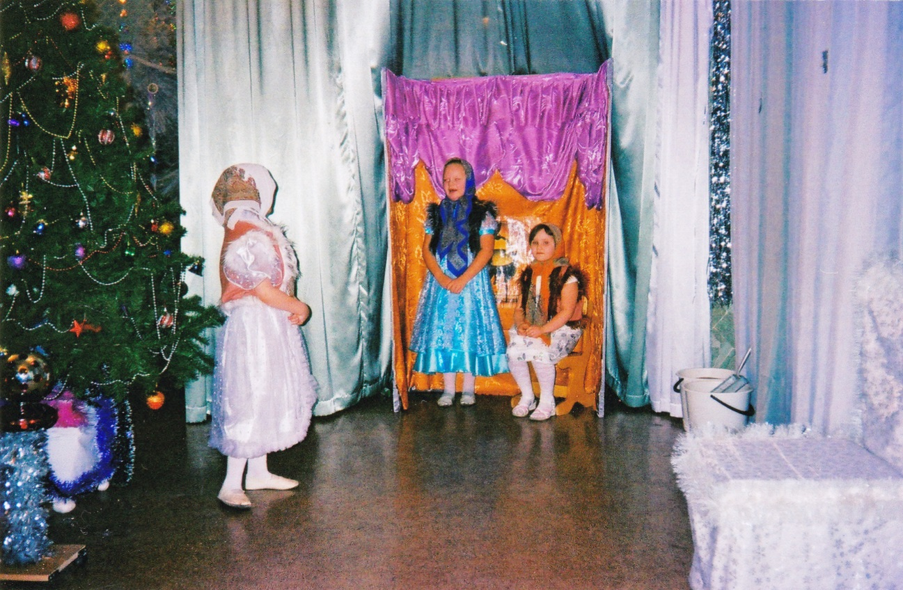
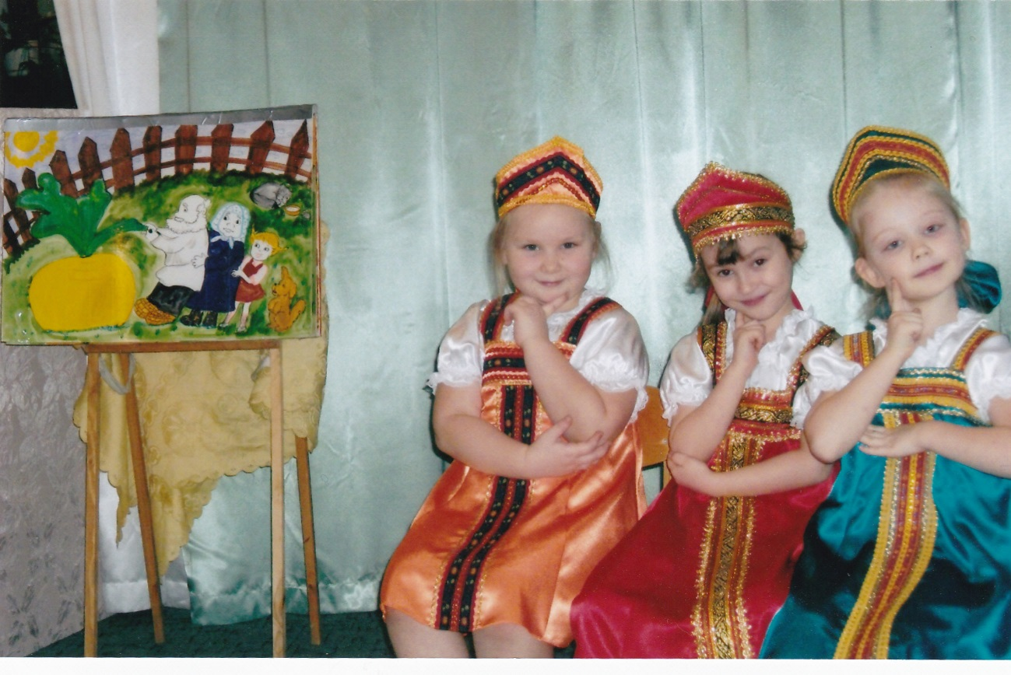
« 12 месяцев»
«Волшебная книга сказок»

Slide 15
Занятия сценическим искусством не только вводят детей в мир прекрасного, но и является источником для формирования, думающего и чувствующего, любящего и активного человека, готового к творческой деятельности в любой области.

